Slide 1



C206/C125 – Programação Orientada a Objetos com Java Leitura e Escrita de Arquivos
Prof. Christopher Lima
christopher@inatel.br

Slide 2

API (Application Programming Interface)
Uma API é um conjunto de rotinas e padrões estabelecidos por um software para a utilização das suas funcionalidades por aplicativos que não pretendem envolver-se em detalhes da implementação do software.

Slide 3

Dupla Dinâmica para Arquivos
Desde o lançamento do Java, temos o pacote java.io (input/output)
Baseado em fluxo de bytes através das classes InputStream (entrada) e OutputStream (saída)
A partir do Java 7, temos a versão aprimorada do java.nio (non-blocking input/output)
Vem sendo aprimorada a cada nova versão do Java
Baseada em Path, Paths e Files

Slide 4
Lendo Arquivos
Antes de lermos um arquivo, precisamos ter um arquivo. Podemos criar arquivos em qualquer diretório. Para facilitar nosso aprendizado, faremos isso na raiz onde está o projeto que estamos trabalhando na IDE.
Podemos fazer isso, inclusive, dentro da própria IDE, sem utilizar o explorador de arquivos do sistema operacional.
Vamos criar um arquivo chamado “configuracao.txt”

Slide 5
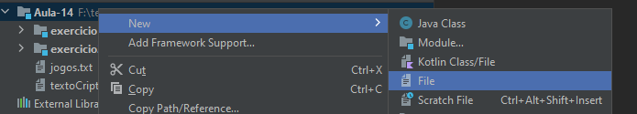
Arquivos
Considere que já existe um projeto e faça as seguintes operações (nesse exemplo estou no projeto Aula-14)
Botão direito no projeto -> New (Novo) -> File (Arquivo)

Slide 6

Dê o nome configuracao.txt

Slide 7
Arquivos
Observe que foi criado, na raiz, um arquivo chamado “configuracao.txt”
Você pode utilizar o explorador de arquivos do seu sistema operacional para verificar que, de fato, está criado esse arquivo

Slide 8
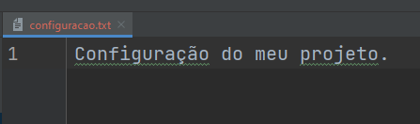
O que vamos ler?
Com o arquivo aberto, escreva algo que lhe agrade!

Slide 9

A classe Path e Paths
A interface Path representa um arquivo (caminho para um arquivo)
Podemos realizar várias operações nesse arquivo como:
Buscar o caminho: getParent();
Buscar o nome: getFileName();

Slide 10
Como funciona a classe Paths?
O Paths possui o método "get()" que recebe uma String com o caminho do arquivo.
Abaixo estamos buscando o arquivo “configuracao.txt"

Slide 11
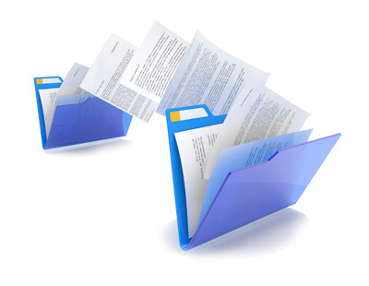
A classe Files
Com uma instância de Path, conseguimos ler, escrever, percorrer o diretório e outras operações com os métodos estáticos da classe Files.
A classe Files precisa de um Path para operar

Slide 12
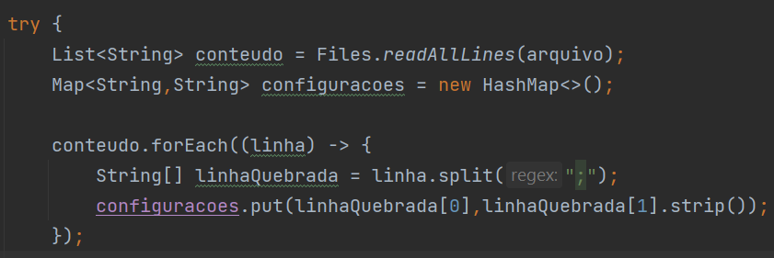
Files – readAllLines()
Lendo linhas do arquivo
Files.readAllLines(path) //Faz a leitura de linhas para uma List

Slide 13
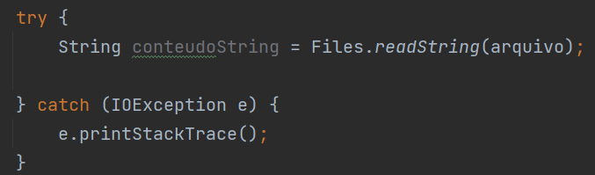
Files – readString()
A partir do Java 11 conseguimos ler para uma String (não precisa ser List)
Files.readString(path) //Faz a leitura de todo o arquivo para uma String

Slide 14
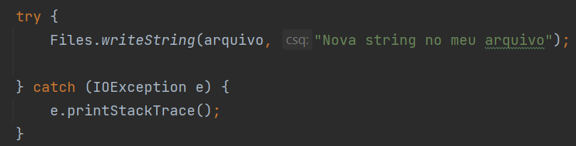
Files – writeString()
No Java 11 conseguimos escrever texto diretamente
Files.writeString(path, string) //Escreve a String diretamente no arquivo "path"

Slide 15
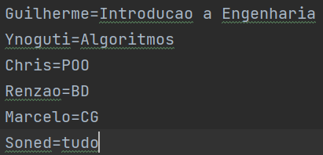
Exercício 1
Crie um arquivo chamado “professores_disciplina.txt”
Escreva em cada linha o nome do professor + “=” + nome da disciplina. Exemplo do arquivo:

Slide 16
Exercício 1 (Cont.)
Depois de criado o arquivo, escreva um programa para ler o arquivo, adicionar o conteúdo em um HashMap e imprimir o conteúdo do HashMap.
Dicas: Você precisará manipular a classe String para conseguir quebrar uma linha usando um caractere específico como separador. Nesse exemplo é o “=”.
Use o método “split”.
Trate corretamente as Exceptions.

Slide 17
Resolução dos Exercícios
https://github.com/chrislima-inatel/C206_C125

Slide 18

Material Complementar
Capítulo 16 da apostila FJ-11
Pacote Java.io
Até o item 16.4

